Slide 1
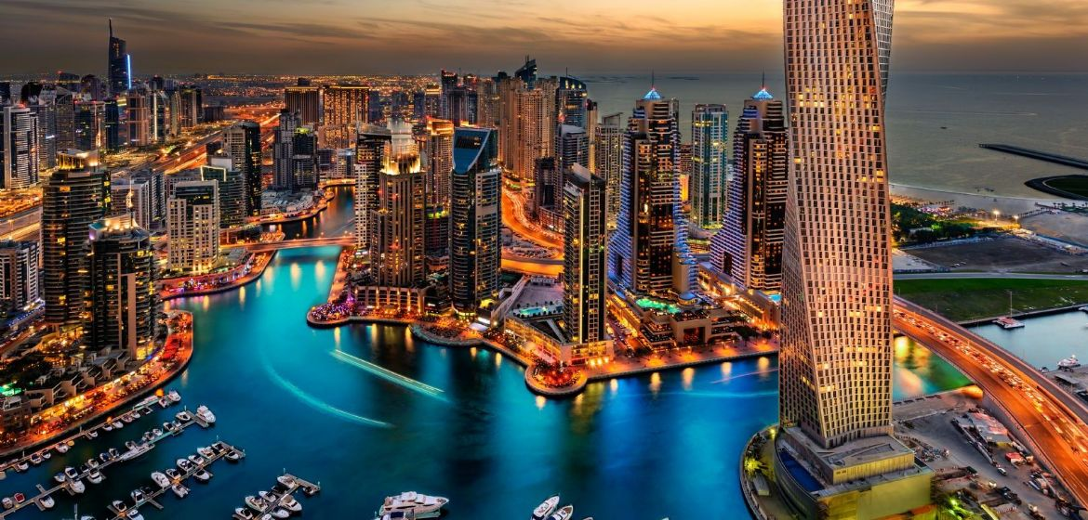
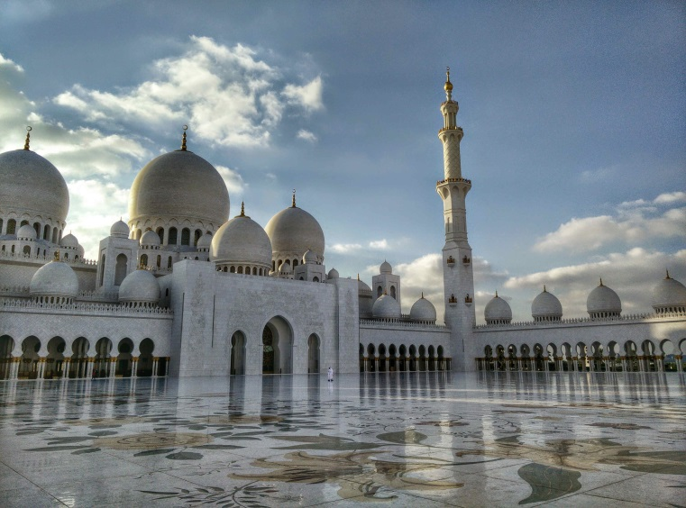
EMIRATI ARABI 1 – 5 Novembre 2017
Gli Arabi Uniti sono la destinazione ideale per conoscere le tradizioni e la vita del popolo arabo che da sempre vive a cavallo tra due mondi: l’occidente e l’oriente.
Per info: Dr Antonio Tucci – Segretario Organizzativo Nazionale CAD 391 7210751 ---- presidenza@cadsaciale.com

Slide 2
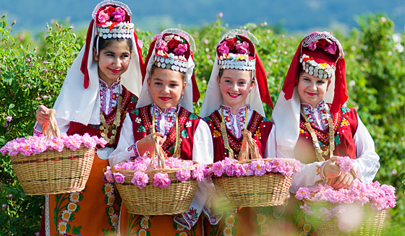
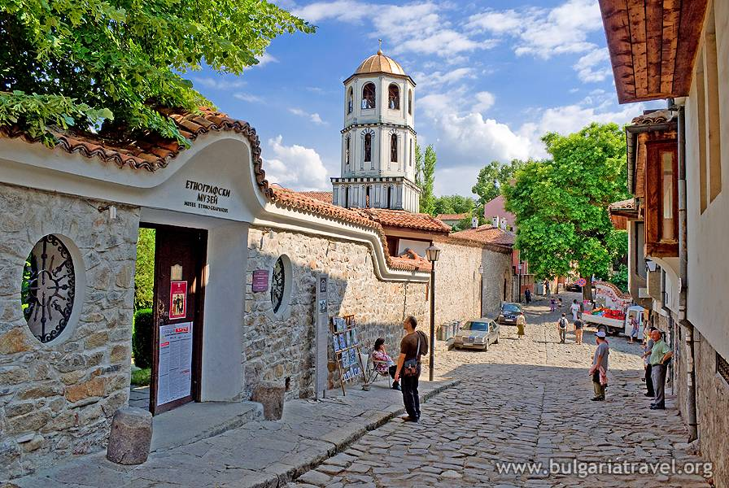
MINI TOUR BULGARIA e festival delle rose 2 - 5 GIUGNO 2017
Una meta sorprendente…
un viaggio nel tempo
attraverso una storia
ricca di tradizioni
autentiche
Per info: Dr Antonio Tucci – Segretario Organizzativo Nazionale CAD
391 7210751 ---- presidenza@cadsaciale.com

Slide 3
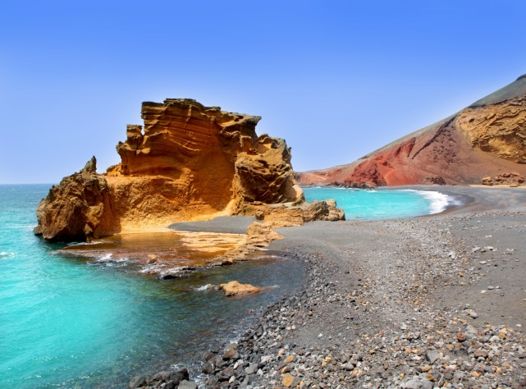
LANZAROTE: L’ISOLA DIFFERENTE 22 – 29 AGOSTO 2017
Un’isola di terre vulcaniche,
di silenzio e pace in cui la natura è
stata da sempre libera
di esprimersi.
Il posto ideale per chi desidera
godere di meravigliosi paesaggi in
modo esclusivo e totale,
lontano dal turismo di massa.
Per info: Dr Antonio Tucci – Segretario Organizzativo Nazionale CAD
391 7210751 ---- presidenza@cadsaciale.com

Slide 4
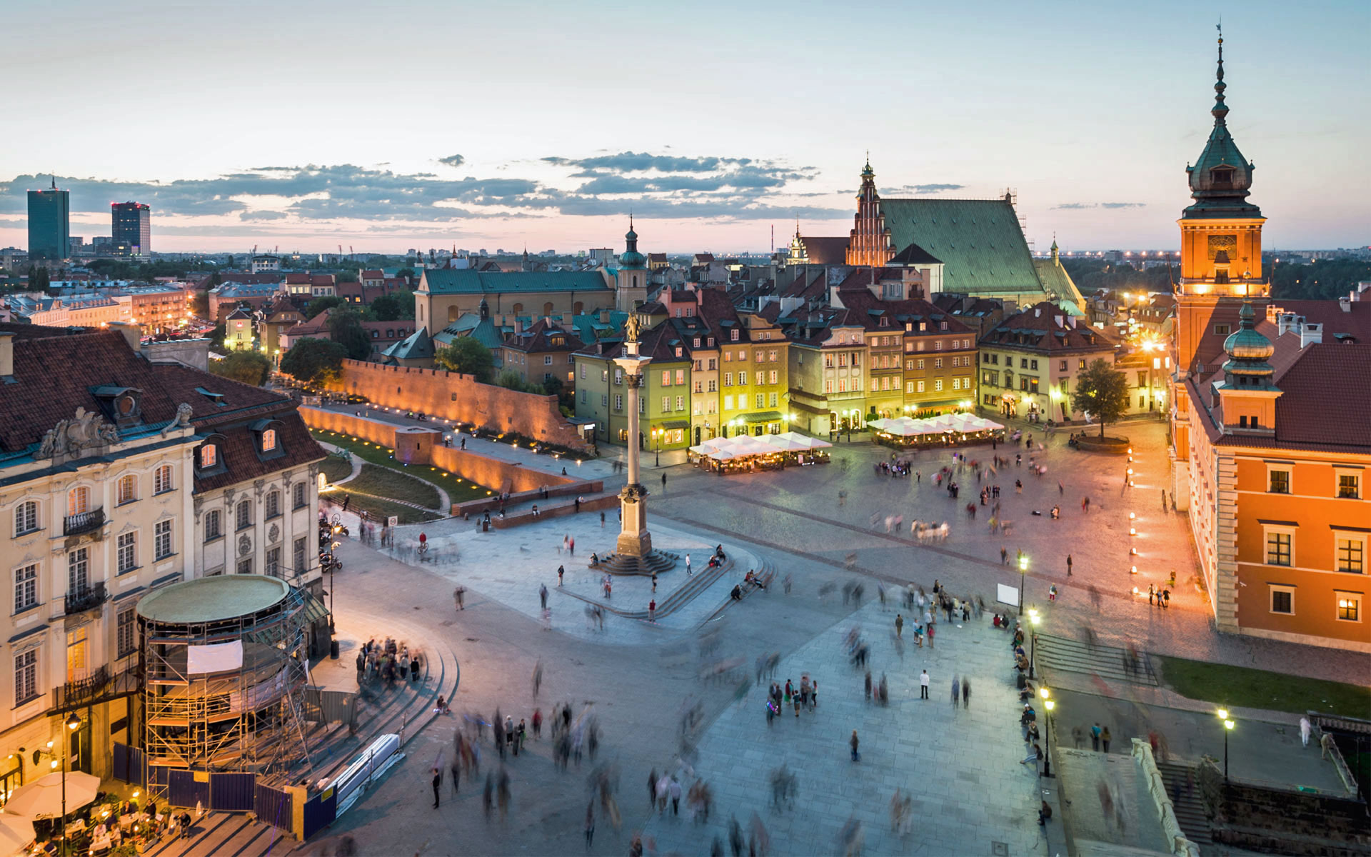
POLONIA 1 – 9 Luglio 2017
Un paese meraviglioso con una forte identità nazionale...
mille inaspettate sfaccettature ed una splendida colonna sonora
Per info: Dr Antonio Tucci – Segretario Organizzativo Nazionale CAD 391 7210751 ---- presidenza@cadsaciale.com

